Slide 1
タッチタイプ学習支援のためのキー打鍵指判定器の作成
箕浦研究室 5I07 稲垣颯斗
Notes:
タイトル読み上げ

Slide 2
目次
背景
目的
概要
研究の概要
今後の方針

Slide 3
背景
現代社会では パソコンを扱う スキルは必須
タイピングスキルが高いと作業の 効率が上がる
スキル向上の ためには ホームポジションが重要
Notes:
さて、まず背景から説明いたします。
現代社会ではパソコンを扱うスキルは必須とされています。
そんな中、タイピングスキルが高いと作業の効率が上がると考えられます。
そして、スキル向上のためにはホームポジションが重要です。

Slide 4
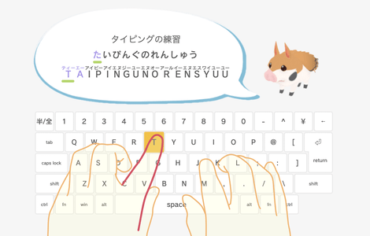
背景
一般に普及しているタイピングソフトは、押されたキーを判別している
押された指の判別はできない
正しいタイピングができているのか分かりずらい
引用：https://typing.playgram.jp/select
Notes:
しかし、一般に普及しているタイピングソフトは、押されたキーを判別しているが押された指の判別はできません。
そのため、正しいタイピングができているのか分かりずらいと感じました。

Slide 5
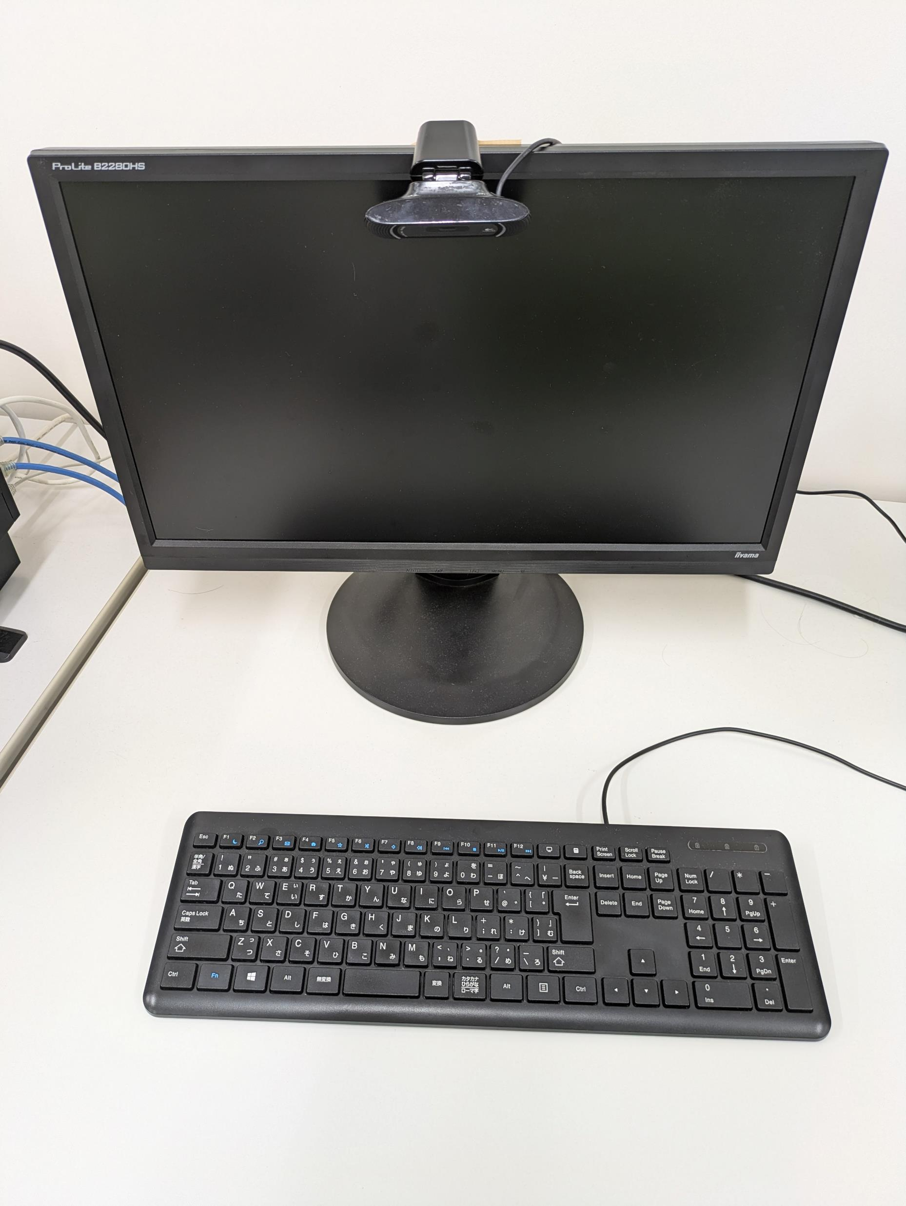
背景
本研究ではWebカメラを用いて、リアルタイムに手指と各キーを検出
押されたキーと指を同時に判定し、正しいタイピングができているかの判定器を作成
Notes:
そこで、本研究ではWebカメラを用いて、リアルタイムに手指と各キーを検出。押されたキーと指を同時に判定し、正しいタイピングができているかの判定器を作成に取り組みました。
先行研究については先ほどの発表にある内容と同様のため割愛します。

Slide 6

目的
キーボードの各キーの三次元座標を取得し、手指の三次元座標と座標系を一致させた上で、各キーがどの指によって打鍵されたかを判別するシステムの作成。
Notes:
本研究は、キーボードの各キーの三次元座標を取得し、手指の三次元座標と座標系を一致させた上で、各キーがどの指によって打鍵されたかを判別するシステムの作成を目的としています。

Slide 7
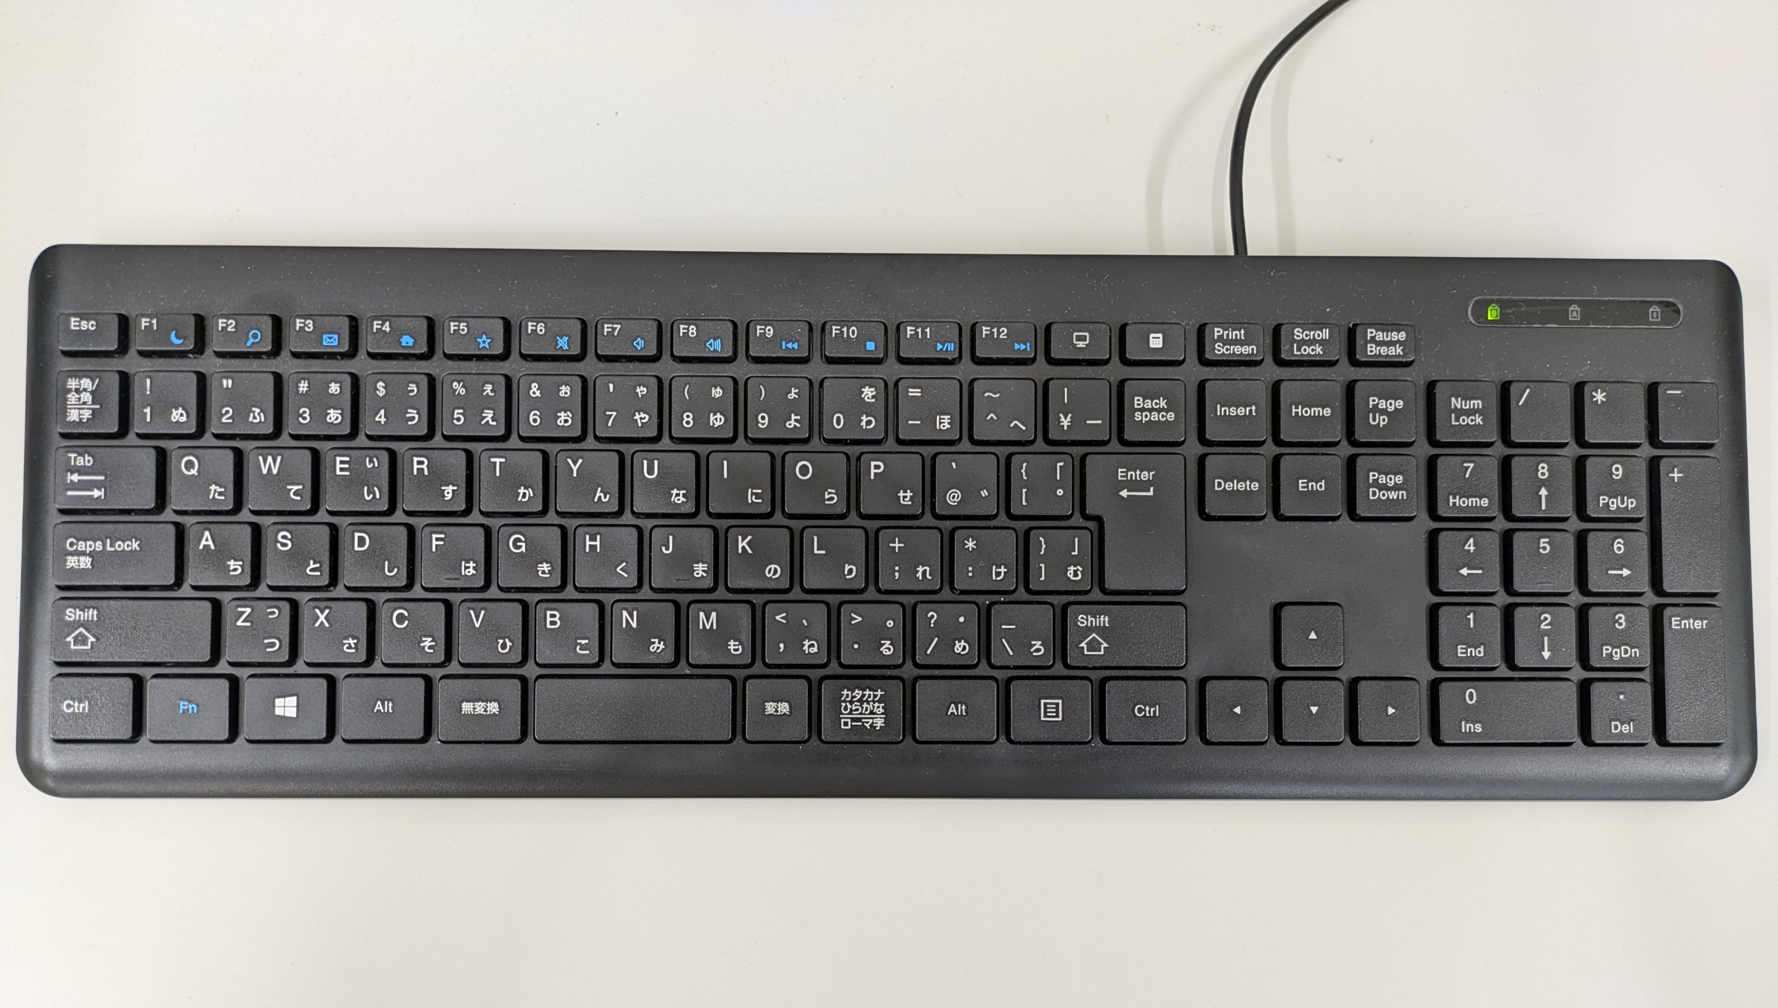
概要
Webカメラを手指とキーボードを撮れるように設置
撮影した映像の各フレームをリアルタイムでキーや印字されている文字を検出しやすいように画像処理を施す
手指とキーの輪郭、文字を別々に検出し座標を取得する
キーの輪郭検出
画像処理
文字検出
Notes:
概要です。
まず、Webカメラを手指とキーボードを撮れるように設置し、撮影した映像の各フレームを、リアルタイムでキーや印字されている文字を検出しやすいように画像処理を施します。
その画像から手指とキーの輪郭、文字を別々に検出し座標を取得します。

Slide 8
概要
キーの座標と手指の座標を照らし合わせる
押されたキーの座標付近にある指を打鍵した指とする
そのキーが正しい指で押されていたか判別する
打鍵されたキー、打鍵した指、正誤判定の結果を表示しフィードバックを行う
Notes:
次に、
取得した座標をもとに、まずキーの座標と手指の座標を照らし合わせます。(01)
そこから、押されたキーの座標付近にある指を打鍵した指とします。(02)
そして、一般的なホームポジションからそのキーが正しい指で押されていたか判別します。(03)
最終的に、打鍵されたキー、打鍵した指、正誤判定の結果を表示しフィードバックを行います。(04)

Slide 9
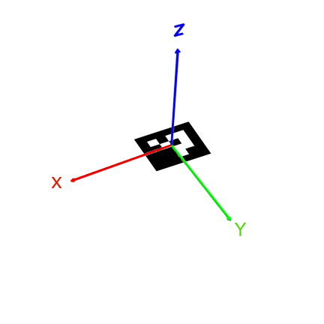
概要
座標系について
Notes:
座標系についてです。
キーボードのそばに置かれたARマーカーを原点に取った世界座標系に、各キーと指の座標を変換し照らし合わせます。
もっと詳しく

Slide 10


概要
キーの輪郭の検出にはOpenCVのエッジ検出
文字の検出にはTesseract
Notes:
各前処理について、まずキーの輪郭の検出にはキーがキーボードと同色であることから、OpenCVのエッジ検出を使用しています。
次に、文字の検出にはTesseractというオープンソースのOCRエンジンと、それをpythonで使えるようにしたライブラリであるpytesseractを使用しています。

Slide 11
研究の現状
当初、マーカーレスAR技術を用いた特徴点検出に
よる座標取得を検討
現状の技術では困難であると判断
今回の手法を採用
Notes:
当初、マーカーレスAR技術を用いた特徴点検出による座標取得を検討していました。
しかし、現状の技術では困難であると判断し、
今回の手法を採用しました。
困難な理由
机やキーボードの特徴点が少ない
世界座標系を取得しないといけないが、座標を変換するには結局マーカーが必要になってくる

Slide 12
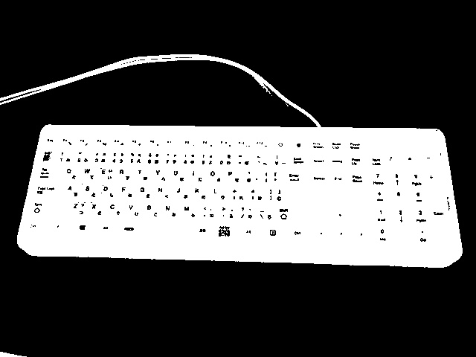
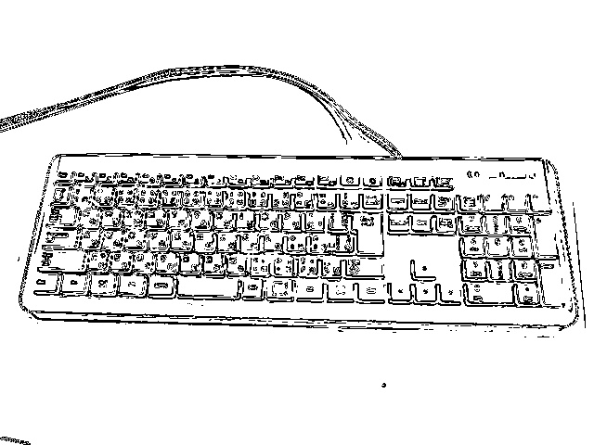
研究の現状
撮影した映像の各フレームに前処理を実施
  文字のみを抜き出す処理
  エッジが強調される処理
１．
２．
Notes:
現段階では、撮影した映像の各フレームに前処理を行い、文字のみを抜き出した画像(図１) と、
エッジが強調された画像(図２)の２パターンの作成まで終えました。

Slide 13
研究の現状
撮影した映像の各フレームに前処理を実施
  文字のみを抜き出す処理
各フレーム
グレースケール
適用的ヒストグラム平坦化
２値化
Notes:
文字のみを抜き出す処理は、まず、各フレームに対してグレースケール処理を行い、白黒画像に変換します。
次に、適用的ヒストグラム平坦化を行い、小さい領域ごとにヒストグラムが明るい領域に集中している画素値を全範囲に分布させ、輝度値を平坦化します。
そして、２値化を行いキーボードと文字を区別させます。

Slide 14
研究の現状
撮影した映像の各フレームに前処理を実施
  エッジが強調される処理
各フレーム
グレースケール
適用的ヒストグラム平坦化
モーフォロジー変換
勾配検出
２値化
Notes:
エッジが強調される処理について、先ほどと同様にグレースケール、適用的ヒストグラム平坦化を行い、
その後、モーフォロジー変換を行い、画像のノイズ除去や細かい部分の除去などを行い、
勾配検出によって、エッジ部分を検出。
その後、２値化を行い背景とエッジを区別させます。

Slide 15
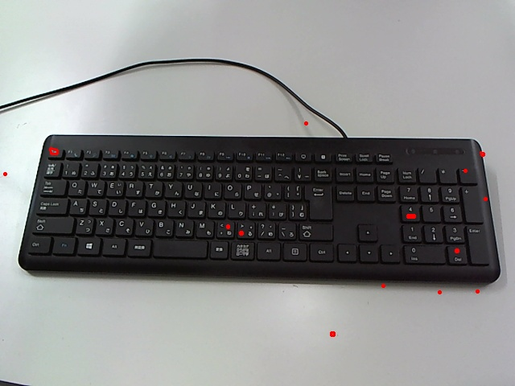
研究の現状
現在の問題点
  エッジの強調が甘いためか正確に検出することができない
  手指によりキーが隠れてしまうことを考慮されてない
Notes:
次に現在の問題点として、画像のようにエッジの強調が甘いためか正確に検出することができませんでした。
また、手指によりキーがカメラから隠れてしまうことを考慮されてないので改善する必要があります。
赤点についての説明

Slide 16

今後の方針
各フレームに対してハフ変換を行い、より正確にエッジを検出できるように処理
文字検出を実装
各キーの座標の取得を実装
オクルージョン問題の解決
Notes:
今後の方針として、まず各フレームに対してハフ変換を行い、より正確にエッジを検出できるように処理します。
文字検出や各キーの座標の取得を実装し、
手指によりキーが隠れてしまうことをへの対策としてオクルージョンの解決を行います。

Slide 17
ご清聴ありがとうございました

